Slide 1
Mírové operace za účasti sil ČR (ČSFR)

Slide 2
1. Historické počátky
koncem 80. let byla ČSSR vyzvána ze strany OSN k účasti na mírových operacích této organizace
vysláním prvních československých důstojníků do mírových misí OSN byla koncem roku 1988 pověřena Správa zahraničních vztahů GŠ ČSLA
v lednu 1989 odjelo prvních 7 důstojníků ČSLA do Angoly dohlížet na odsun kubánských intervenčních jednotek
v dubnu 1989 je následovalo dalších 22 důstojníků do africké Namibie v souvislosti s přechodem země k samostatnosti a pro zabezpečení chystaných voleb

Slide 3
2. Výcvik na jihu Čech
v lednu 1990 vzniklo v rámci Správy zahraničních vztahů oddělení mírových sil OSN
v říjnu 1990 zahájilo činnost Výcvikové středisko mírových sil OSN (VÚ 2941) v Českém Krumlově
výcvik v něm byl organizován ve struktuře praporu rychlého nasazení
v lednu 1993 se středisko změnilo na Výcvikovou základnu mírových sil, která byla podřízena nově vytvořené sekci zahraničních vztahů MO ČR

Slide 4
3. Pouštní prolog
po irácké okupaci Kuvajtu v srpnu 1990 schválila Rada bezpečnosti OSN 12 rezolucí odsuzující agresi Iráku
dne 23. září 1990 schválilo Federální shromáždění ČSFR souhlas s použitím česko-slovenské protichemické jednotky jako součásti koalice 28 států
naše jednotka v počtu 169 osob působila v Saudské Arábii a Kuvajtu od 15. prosince 1990 do 22. dubna 1991
účast čs. protichemické jednotky položilo základy našich moderních vojenských tradic

Slide 5
4. Rozdělení Československa a mise UNPROFOR
mise United Nations Protection Force (UNPROFOR) vznikla na základě rezoluce RB OSN č. 721 z 27. listopadu 1991 s cílem nastolení míru na území bývalé Jugoslávie
vláda ČSFR rozhodla o účasti našich vojáků 16. ledna 1992 a k nasazení v Českém Krumlově se začal připravovat speciální prapor o třech rotách v celkové síle 500 mužů
československý a český prapor zde působil od března 1992 do ledna 1996
celkem se misí UNPROFOR a UNCRO zúčastnilo 2250 příslušníků ČSA a AČR

Slide 6
5. Další účast ČR a křehký balkánský mír
po podpisu tzv. Daytonské mírové dohody v prosinci 1995 se mírové jednotky OSN na území bývalé Jugoslávie přeměnily v mnohonárodní implementační síly IFOR, a ty 20. prosince 1996 na stabilizující síly SFOR, od června 1998 SFOR II
právě působení vojáků AČR na Balkáně pomohlo k tomu, že již v létě 1997 byla Česká republika na madridském summitu Severoatlantické aliance vyzvána k zahájení rozhovorů o přistoupení k NATO
vstup do NATO na jaře 1999 pak urychlil přeměnu AČR na malou a mobilní armádu, která se podílí na boji proti mezinárodnímu terorismu a ochraně evropské bezpečnosti, ale zároveň do značné míry rezignuje na schopnost bránit teritorium ČR

Slide 7
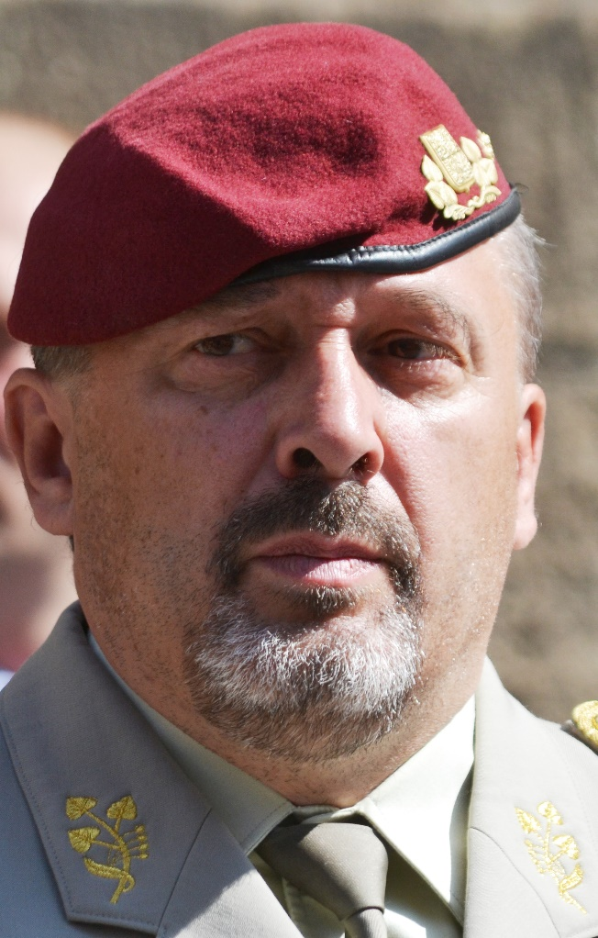
NGŠ AČR arm. gen. Ing. Aleš Opata

Slide 8
Operační nasazení na území bývalé Jugoslávie
1992 až 1993 – mise OSN UNPROFOR na území bývalé Jugoslávie
1995 – mise OSN UNPROFOR na území bývalé Jugoslávie
1996 – mise NATO IFOR na území Bosny a Hercegoviny
1999 až 2000 – velitel 43. výsadkového praporu AČR v operaci SFOR na území Bosny a Hercegoviny
2002 až 2003 – velitel skupiny Joint Implementation Commision na velitelství Britské brigády střed a velitel kontingentu AČR v operaci KFOR na území Kosova

Slide 9
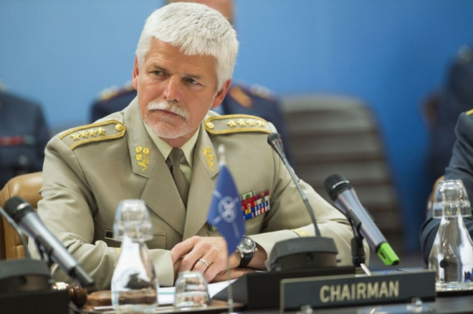
arm. gen. Ing. Petr Pavel, M. A. 2015 – 2018 předseda vojenského výboru NATO

Slide 10
Záchrana francouzských vojáků ze základny Karin
jednalo se o největší úspěch československého praporu v rámci mise UNPROFOR
v lednu 1993 nebyl ještě československý prapor rozdělen, a proto mohl být použit k záchranné operaci
francouzská jednotka byla na základně pod soustředěnou chorvatskou minometnou palbou a k její záchraně nastoupilo 29 čs. vojáků s 2 OT-64
francouzský ministr obrany poté vyznamenal Válečným křížem – pplk. Petra Pavla, mjr. Karla Klinovského, mjr. Stanislava Zaplatílka, npor. Aleše Opatu a psychologa pplk. Pavla Jirkovského

Slide 11
6. Trvalá angažovanost v iráckých záležitostech
11. září 2001 a teroristický útok na New York představuje další zásadní zlom pro nasazení AČR v mezinárodních operacích
18. března 2002 se liberecká 9. rota radiační, chemické a biologické ochrany zapojila do operace Enduring Freedom (Trvalá svoboda) dle čl. 5 Severoatlantické smlouvy na území Kuvajtu a Iráku
úkolem jednotky bylo zajistit ochranu koaličních sil a civilního obyvatelstva před záměrným použitím chemických, biologických, jaderných a radiologických zbraní či prostředků
od 1. března 2003 vznikl 1. česko-slovenský prapor radiační, chemické a biologické ochrany (400 příslušníků AČR a 69 příslušníků Ozbrojených sil Slovenské republiky)

Slide 12
7. Operaci Iraqi Freedom
český vojenský kontingent zahájil humanitární operaci 18. května 2003 ve složení:
7. polní nemocnice (155 osob)
Vojenská policie (79 osob)
humanitární odřad (31 osob)
prvek NSE (National Support Element) (30 osob)
skupina CIMIC (pro vojensko-civilní spolupráci) (13 osob)

Slide 13
8. Trvalý směr Afghánistán
AČR se od května 2002 zapojila do řady mezinárodních bezpečnostních podpůrných sil ISAF (International Security Assistance Force)
k hlavním úkolům aliančních sil ISAF patřilo vytváření bezpečného prostředí pro další rozvoj a rekonstrukci země, rozšiřování autority afghánské vlády na území celého státu, pomoc afghánské vládě při výcviku Afghánské národní armády a pomoc při realizaci programů odzbrojení, demobilizace a reintegrace
od 1. ledna 2015 Operace Rozhodná podpora (Operation Resolute Support)

Slide 14
9. AČR v zahraničních operacích (současnost)
1. segment NATO (například RS – mandát 390 osob, KFOR)
2. segment EU (například EUTM Mali – mandát 120 osob)
3. segment OSN (například MINUSMA, MONUSCO, MINUSCA, UNMIK)
ostatní (například MFO)
celkem dle mandátu 2019 – 2020 1046 osob

Slide 15
10. AČR v zahraničních operacích (aktuality 2020)
mise ukončená ke dni 31. března 2020 – strážní rota BAF
EUTM Mali – je výcviková mise Evropské unie v Mali, která od roku 2013 podporuje malijskou armádu v boji proti povstaleckým a islamistickým skupinám
v roce 2020 působilo v řadách EUTM Mali cca 700 vojáků z 22 států EU a 6 přidružených zemí
od 12. června 2020 EUTM Mali velí brigádní generál AČR František Ridzák

Slide 16
11. Použité zdroje
Armáda České republiky: symbol demokracie a státní suverenity 1993 – 2012. Praha: MO ČR, 2013.
Marie Koldinská – Ivan Šedivý, Válka a armáda v českých dějinách: sociohistorické črty. Praha: Lidové noviny, 2008.
http://www.mise.army.cz/

Slide 17
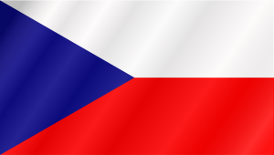
Děkuji za pozornost. Dotazy?

